Slide 1



시간의 마녀 < Witch of Time >
동계 특훈 포폴용 제안서
레벨 기획서 포폴을 제작해본다.
임 건 호
010-5285-2385
rjsgh2119@gmail.com

Slide 2
I N D E X
- 게임 컨셉
- 게임 소개
- 게임 방법
- 기획 계획
- 참고 문헌

Slide 3
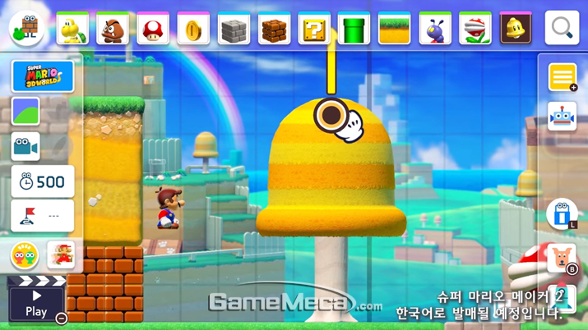
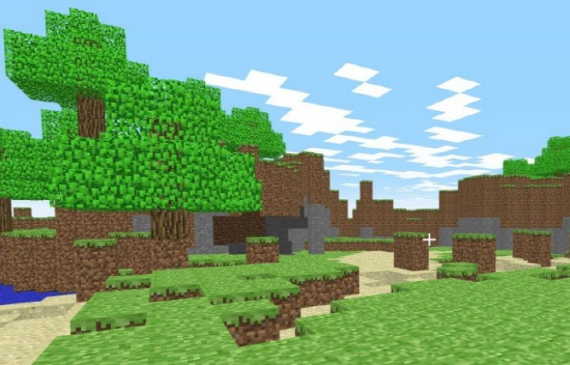
1. 게임 컨셉
장르 : 액션 퍼즐 어드벤처 | 샌드박스 플랫폼 : PC 시점 : 1, 3인칭

Slide 4
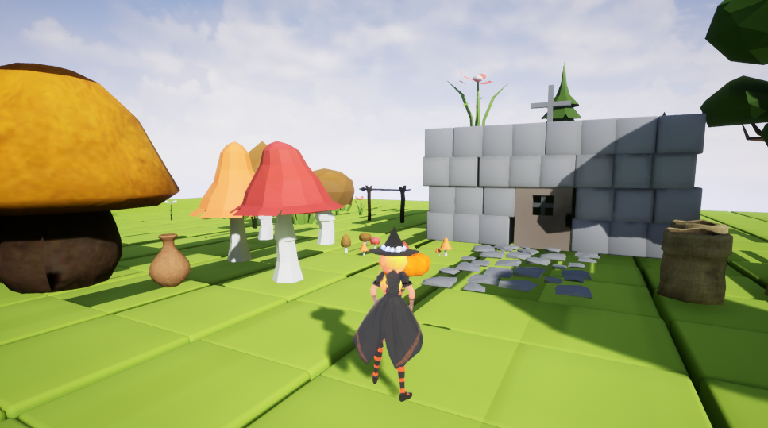
2. 게임 소개
싱글 플레이
이동과 점프가 주가 되는 플랫포머 게임 몬스터와의 전투 “시간 마법”을 활용한 퍼즐 해결 요소 스토리에 따른 게임의 진행 3인칭 뷰

Slide 5
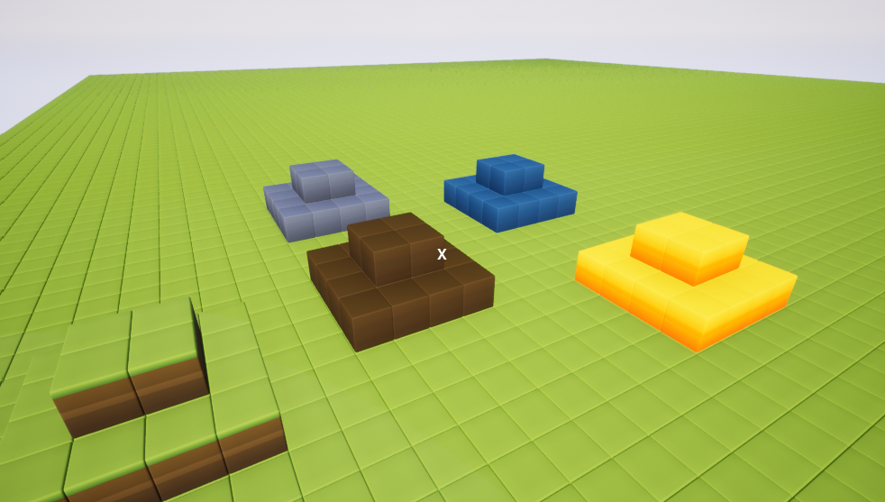
2. 게임 소개
멀티 플레이 - 메이커 모드
“블록 식 맵 에디터”를 활용한 간단한 제작 최대 4인과 협동 제작 가능 1인칭 뷰
멀티 플레이 - 플레이 모드
제작한 맵에서 게임 플레이 최대 10인과 플레이 가능 3인칭 뷰

Slide 6

3. 게임 방법
캐릭터
캐릭터 조작
WASD : 캐릭터 이동 마우스 드래그 : 캐릭터 시선 이동 Shift : 대시 Spacebar : 점프 F : 상호작용 마우스 좌 클릭 : 기본 공격 마우스 우 클릭 : 타겟 지정 Q : 시간 감속 E : 시간 가속 타겟 지정 + Q : 시간 회귀 타겟 지정 + E : 시간 점프
프리웨어 3D 모델링 툴인 Vroid를 활용한 다양한 캐릭터 사용 가능

Slide 7
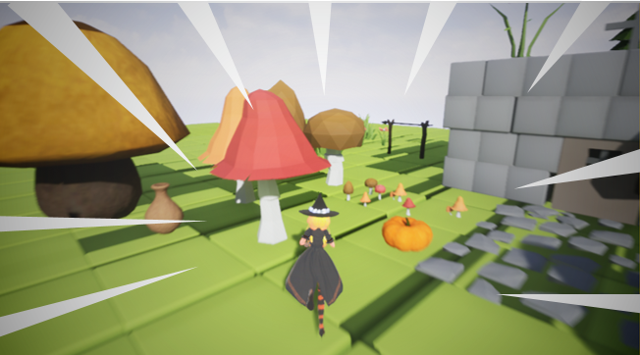
3. 게임 방법
< 시간 감속 : Q > 스킬 내용 자신을 제외한 주변 움직이는 물체의 속도를 느리게 한다. 활용 빠르게 이동하는 발판의 속도를 느리게 하여 활용한다. 추격해오는 몬스터의 속도를 느리게 하여 도망간다.
< 시간 가속 : E > 스킬 내용 모든 물체의 속도를 빠르게 한다. 활용 가속을 활용하면 더 멀리 점프한다. 포탈로 빠르게 떨어져서 더 멀리 이동한다. 떨어지는 물방울이 가속을 활용하면 물줄기가 된다.

Slide 8
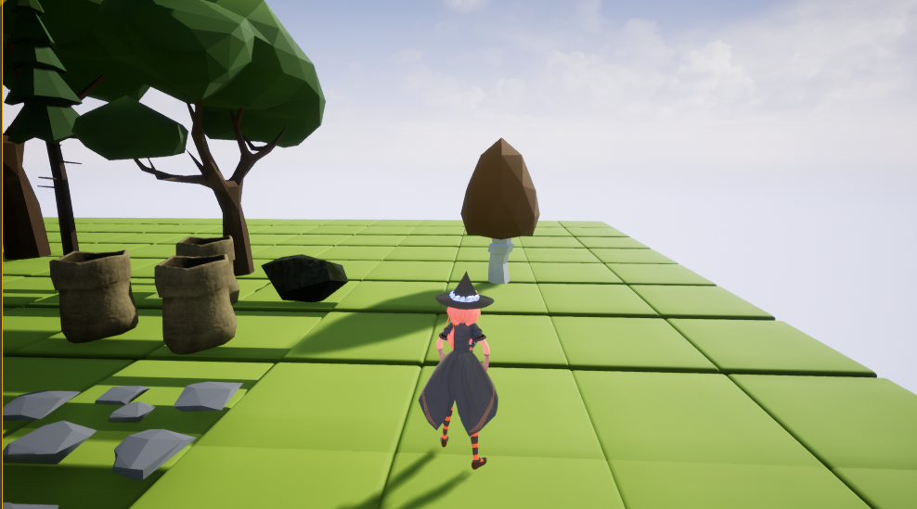
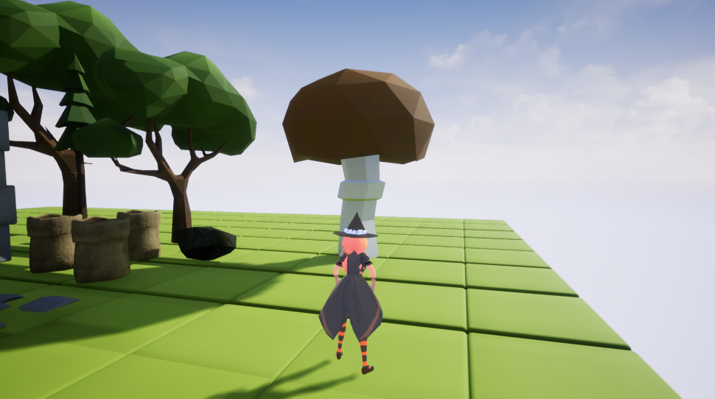
3. 게임 방법
< 시간 회귀 : 타겟 지정 + Q > 스킬 내용 타겟 지정한 오브젝트의 시간을 되돌린다. 활용 부서진 다리의 시간을 회귀하여 활용한다. 길을 막는 덩굴의 시간을 회귀하여 새싹으로 만든다.
< 시간 점프 : 타겟 지정 + E > 스킬 내용 타겟 지정한 오브젝트의 시간을 점프시킨다. 활용 어린 식물의 시간을 점프하여 키운 후 발판으로 사용한다. 길을 막고 있는 바위의 시간을 점프하여 풍화 시킨다.

Slide 9
3. 게임 방법
여러 타입의 블록을 사용해서 플레이어가 게임 컨텐츠를 만드는 샌드박스 형식. 만든 맵에서 여러 플레이어와 싱글 플레이와는 다른 색다른 게임플레이를 즐길 수 있다.
< 노멀 블록 > 일반적으로 지형지물을 구성하며, 한 블록의 기준이 되는 10x10x10 크기를 가지는 정적인 블록 타입 예 > 벽돌이나 땅
< 커맨드 블록 > 커맨드 블록이 적용된 블록은 플레이 모드에서 해당 커맨드가 동작하며, 게임 내에 형태는 없는 블록 타입 예 > 커맨드 초기화, 생성 지연, 시작 위치 지정
< 캐릭터 블록 > Non-Player Character를 소환할 수 있고, 서로 다른 크기를 가진 블록 타입 예 > 주민이나 몬스터, 동물
< 특수 블록 > 플레이어와 상호작용할 수 있고, 서로 다른 크기를 가진 블록 타입 예 > 포탈, 용암, 얼음

Slide 10
4. 기획 계획
일시 | 제목 | 상세 내용
1.04 | 포폴용 기획서 | 세부 분량과 깊이 계획
1.06 | 블록 레벨 기획서 | 블록 기획
1.08 |  | 블록 기획 [발표]
1.11 | 퍼즐 레벨 기획서 | 초급 퍼즐 기획
1.13 |  | 중급 퍼즐 기획
1.15 |  | 고급 퍼즐 기획 [발표]
1.18 | 스테이지 레벨 기획서 | 초급 스테이지 기획
1.20 |  | 중급 스테이지 기획
1.22 |  | 고급 스테이지 기획 [발표]

Slide 11
5. 참고 문헌
페이지 | 주소
3 | https://www.gamemeca.com/view.php?gid=1529544
3 | https://techrecipe.co.kr/posts/7852
7 | https://hub.vroid.com/en/characters/1603172862880567987/models/8801762025343376001
4,5,7,8 | 현재 제작 중인 게임 캡처

